Slide 1

Градусна сітка Землі.
Градусна сітка Землі складається з паралелей і меридіанів ― умовних ліній, яких немає на поверхні Землі.
На картах їх проведено для того, щоб можна було визначити точне місце розташування будь-якої точки Землі.

Slide 2
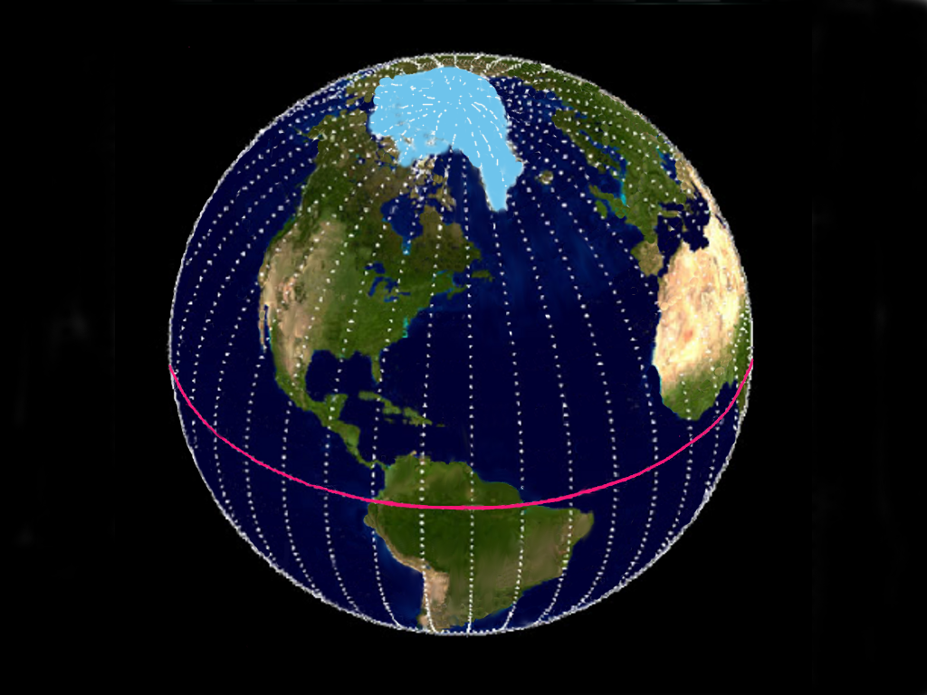
меридіани
пн
Меридіани — це умовні найкоротші лінії, проведені на географічній карті та глобусі від одного полюса до іншого
Усі меридіани зближуються біля полюсів,
а потім сходяться в точці полюса
пд

Slide 3
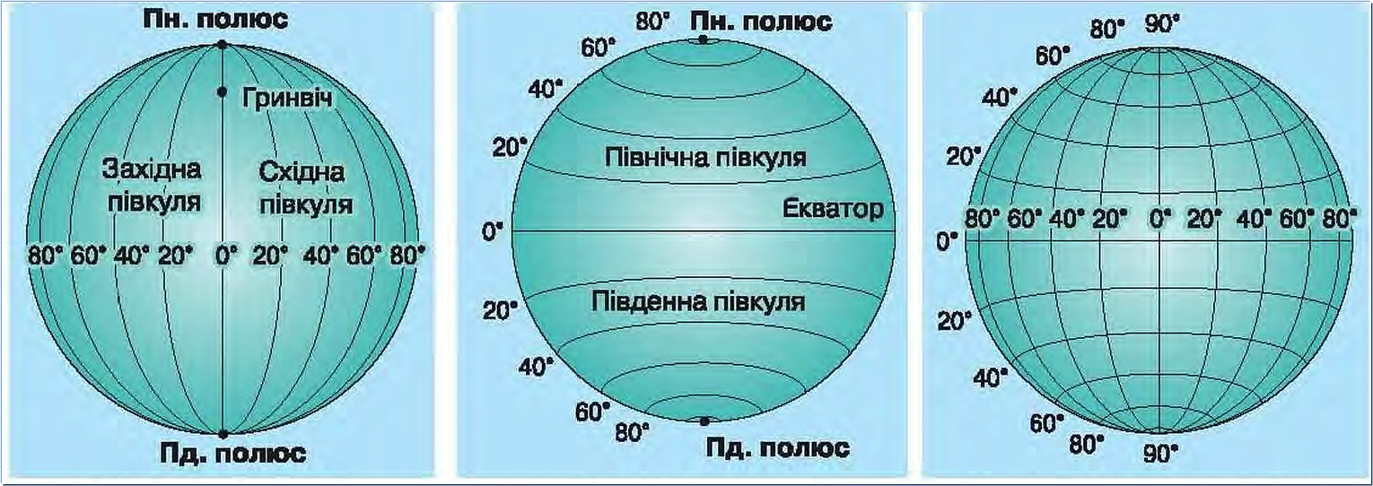
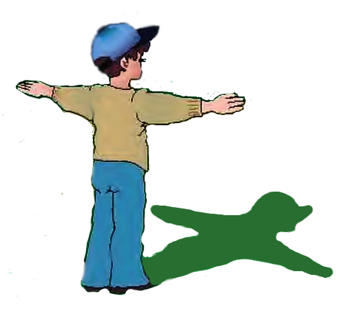
меридіани
Меридіан и можна провести через будь-яку точку на поверхні Землі, й усюди він буде спрямований на північ і південь, тобто до полюсів.
1
Пн
північ
Напрямок меридіана збігається з напрямком тіні від предметів на поверхні Землі опівдні

Slide 4
Паралелі
Паралелі — так само умовні лінії, проведені на карті чи глобусі паралельно екватору.
1
Паралель, як і меридіан, можна провести через будь-яку точку земної поверхні
На відміну від меридіанів, на глобусі паралелі не однакові за довжиною

Slide 5
Градусна сітка
Через кожну точку можна провести
тільки один меридіан і тільки одну паралель
1
1
1
Перетинаючись, вони утворюють градусну сітку
Усі лінії градусної сітки зображені на глобусах і картах для зручності вивчення нашої планети

Slide 6

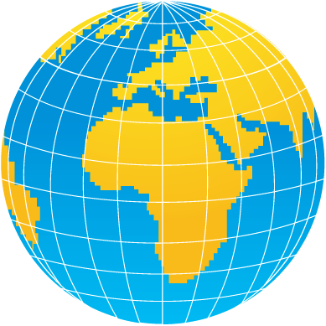
Географічні координати

Slide 7

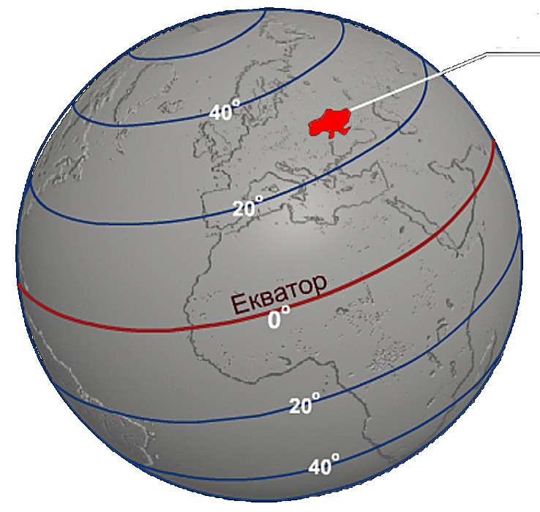
Паралелі та географічна широта
Паралелі (із грецької – той, що йде поряд) ― це умовні лінії на карті і глобусі, проведені паралельно до екватора
пн.ш.
51^{о} пн.ш.
київ
За паралелями визначають
географічну широту точок, тобто відстань
у градусах від екватора до певного місця
Розрізняють широту північну (пн.ш.)
для точок, які розташовані на північ від
екватора, і південну (пд.ш.) ―
на південь від нього
пд.ш.

Slide 8
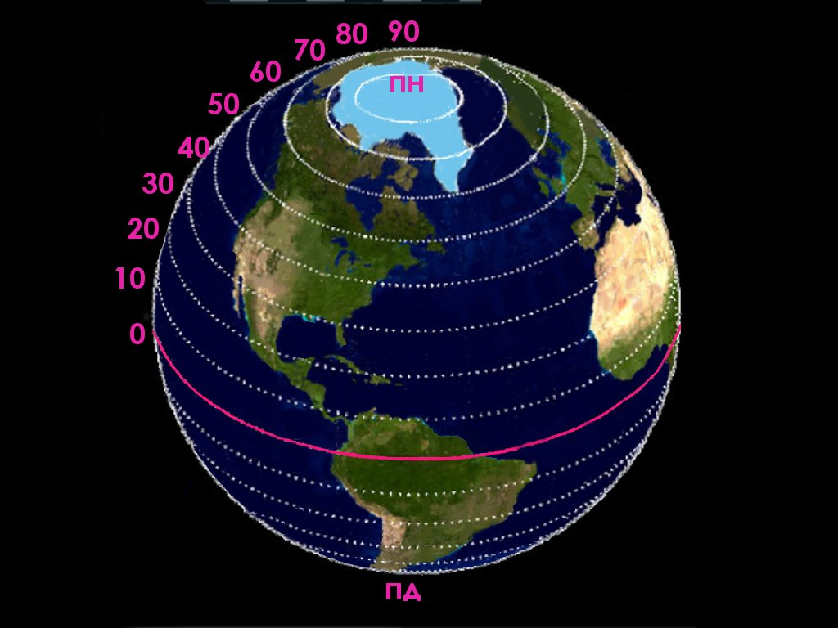
пн.ш.
Вашингтон
Південна широта —
відстань від екватора
на південь
?
Вашингтон
38 Пн.Ш.
Північна широта —
відстань від екватора
на північ
пд.ш.

Slide 9
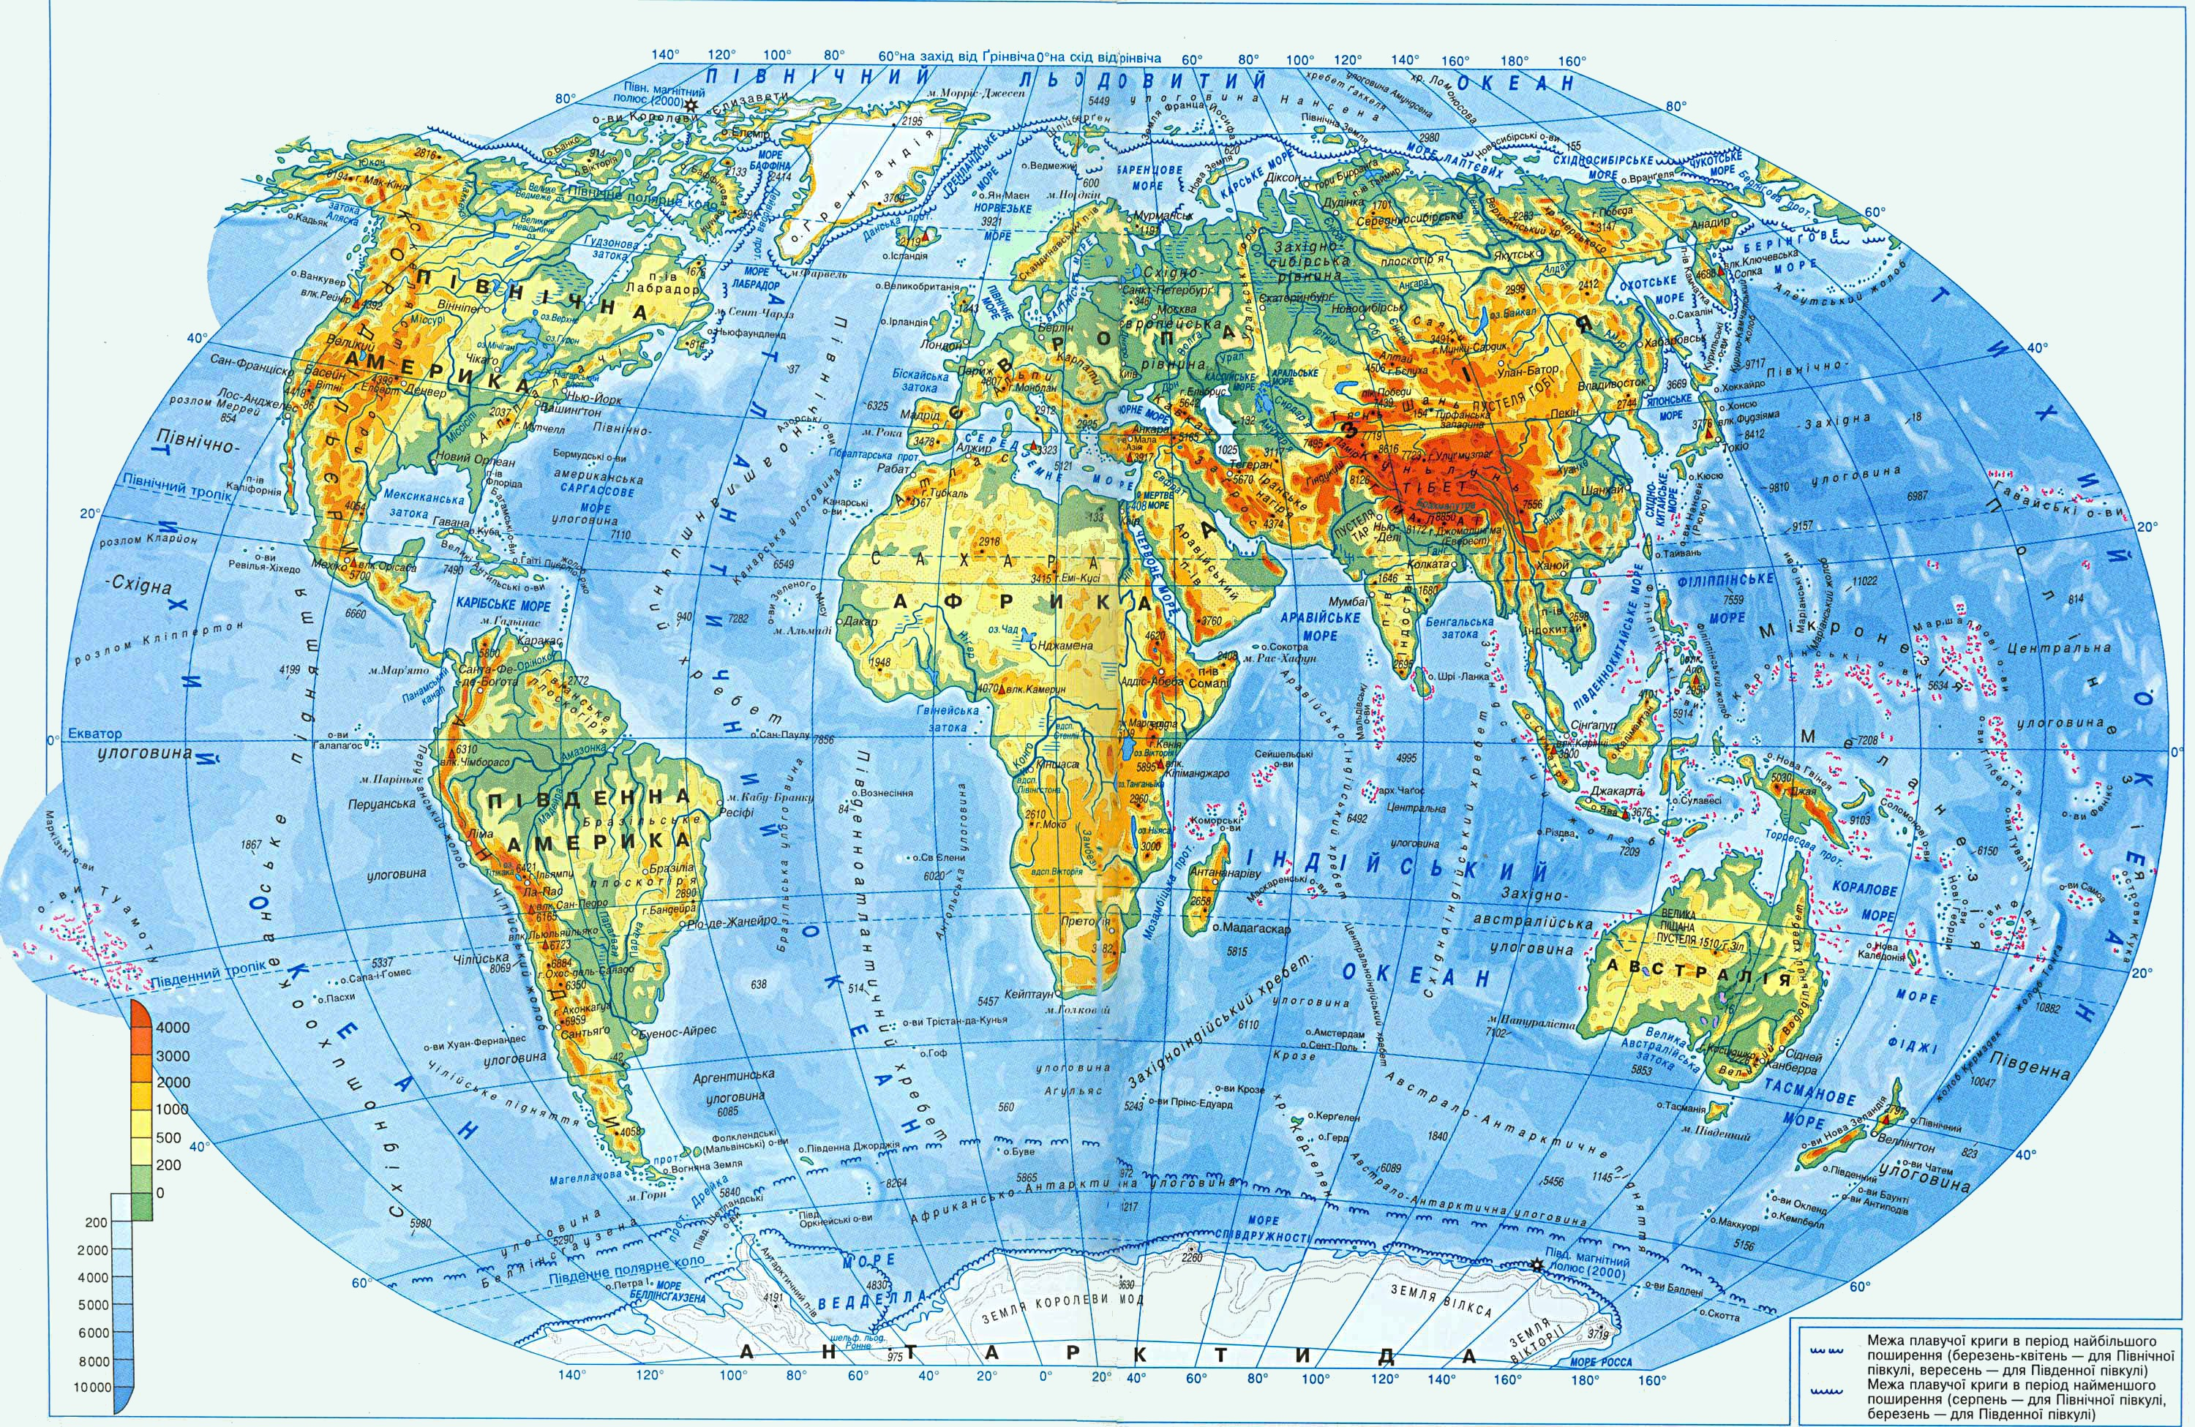
північна
90^{о}
Як визначити географічну ширту
80^{о}
60^{о}
Щоб визначити широту
якого-небудь об'єкта,
потрібно визначити
паралель, на якій він розміщений
40^{о}
20^{о}
0^{о}
південна
40^{о} пн.ш.
20^{о}
20^{о} пн.ш.
40^{о}
30^{о} пд.ш.
60^{о}
50^{о} пд.ш.
90^{о}
80^{о}

Slide 10
За паралелями визначають
географічну широту точок,
тобто відстань
у градусах від екватора до певного місця
80^{О}
північна
60^{О}
40^{О}
20^{О}
0^{О}
40^{о} пн.ш.
південна
15^{о} пн.ш.
20^{О}
25^{о} пд.ш.
40^{О}
60^{о} пд.ш.
60^{О}

Slide 11

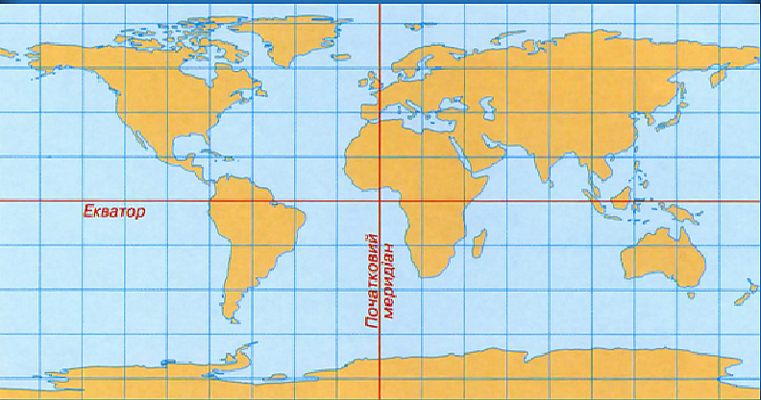
Визначення географічної широти на карті
пн.ш.
90^{о}
60^{о}
1
60^{о}
40^{о}
2
40^{о}
20^{о}
20^{о}
3
4
0^{о}
0^{о}
5
20^{о}
20^{о}
40^{о}
40^{о}
60^{о}
1
61^{о} пн.ш.
60^{о}
2
42^{о} пн.ш.
6
3
10^{о} пн.ш.
4
2^{о} пд.ш.
пд.ш.
5
6
62^{о} пд.ш.
15^{о} пд.ш.

Slide 12
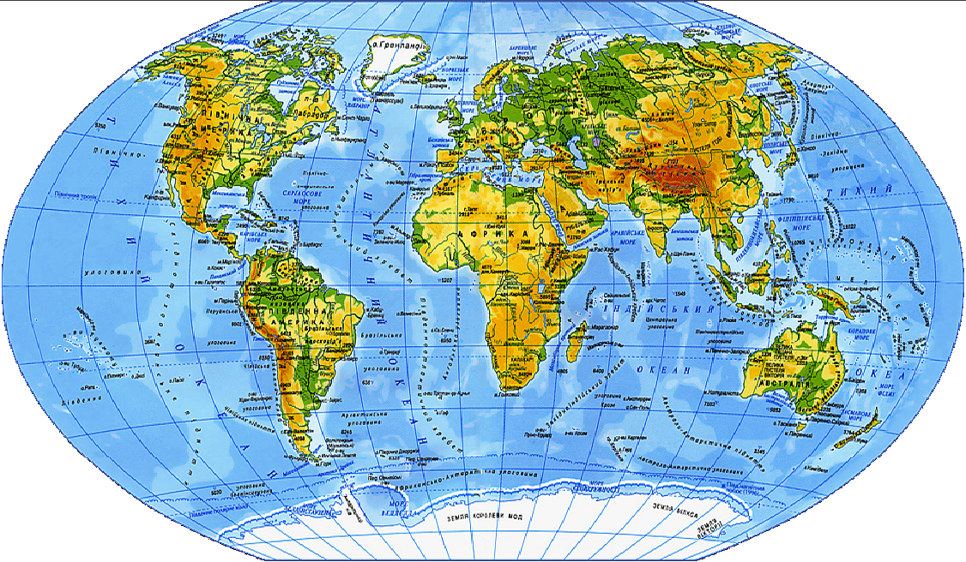
пн.ш.
Визначення широти на глобусі та карті
60^{о}
60^{о}
київ
51^{о} пн.ш.
40^{о}
40^{о}
20^{о}
20^{о}
мехіко
каїр
31^{о} пн.ш.
20^{о} пн.ш.
0^{о}
0^{о}
20^{о}
20^{о}
сантьяго
кейптаун
40^{о}
32^{о} пд.ш.
33^{о} пд.ш.
40^{о}
60^{о}
60^{о}
пд.ш.
90^{о}

Slide 13
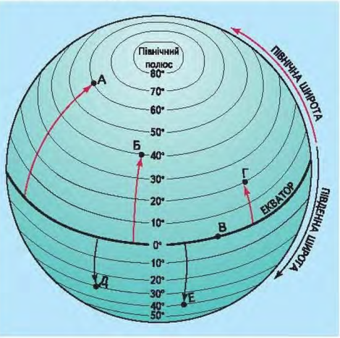
Тема “Географічні координати”
1.Визначення широти
точка А – 70^{о} Пн.Ш.
точка Б –
точка В –
точка Г –
точка Д –
точка Е –

Slide 14

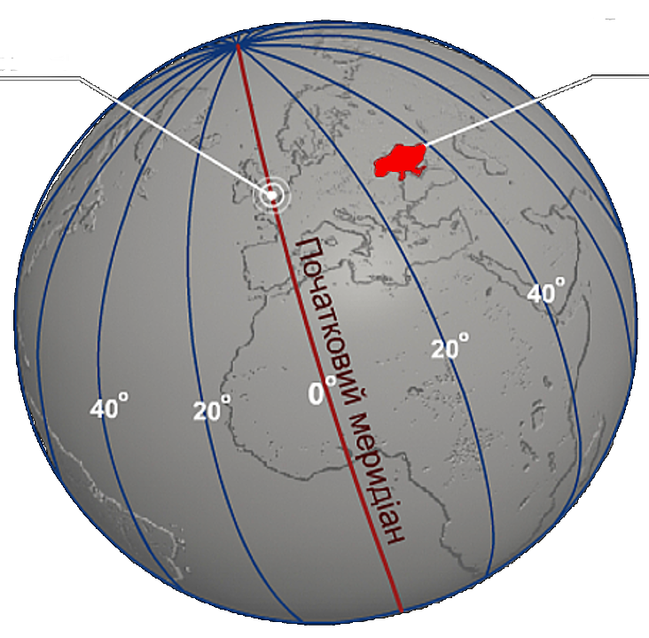
Меридіани та географічна довгота
За меридіанами визначають
географічну довготу точок —
відстань у градусах від початкового
меридіана до певного місця.
30^{о} сх.д.
київ
Гринвіч
Відлік довготи йде на захід
(західна довгота зх.д.)
та схід (східна довгота сх.д.)
зх.д.
сх.д.

Slide 15
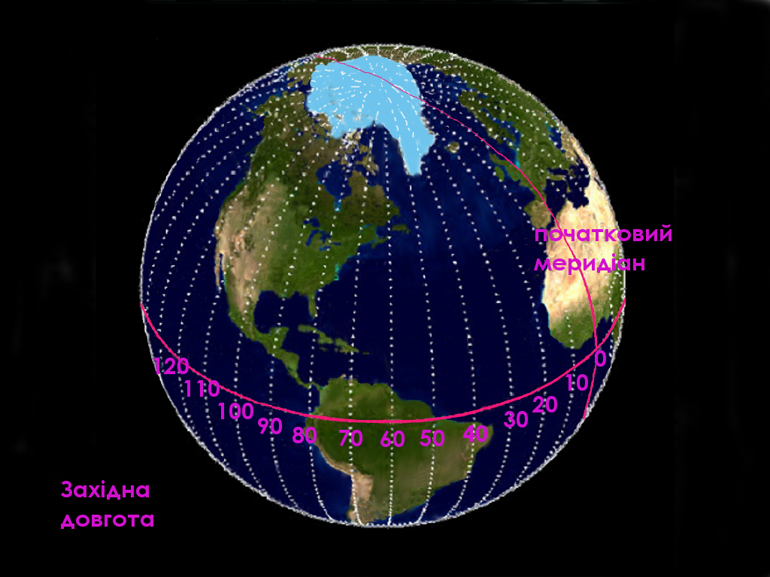
Відлік довготи починають
від нульового меридіану (0^{О}), початкового меридіану
Сан-Франциско 120 зх.д.
Початковий
меридіан
120^{о}
зх.д.

Slide 16
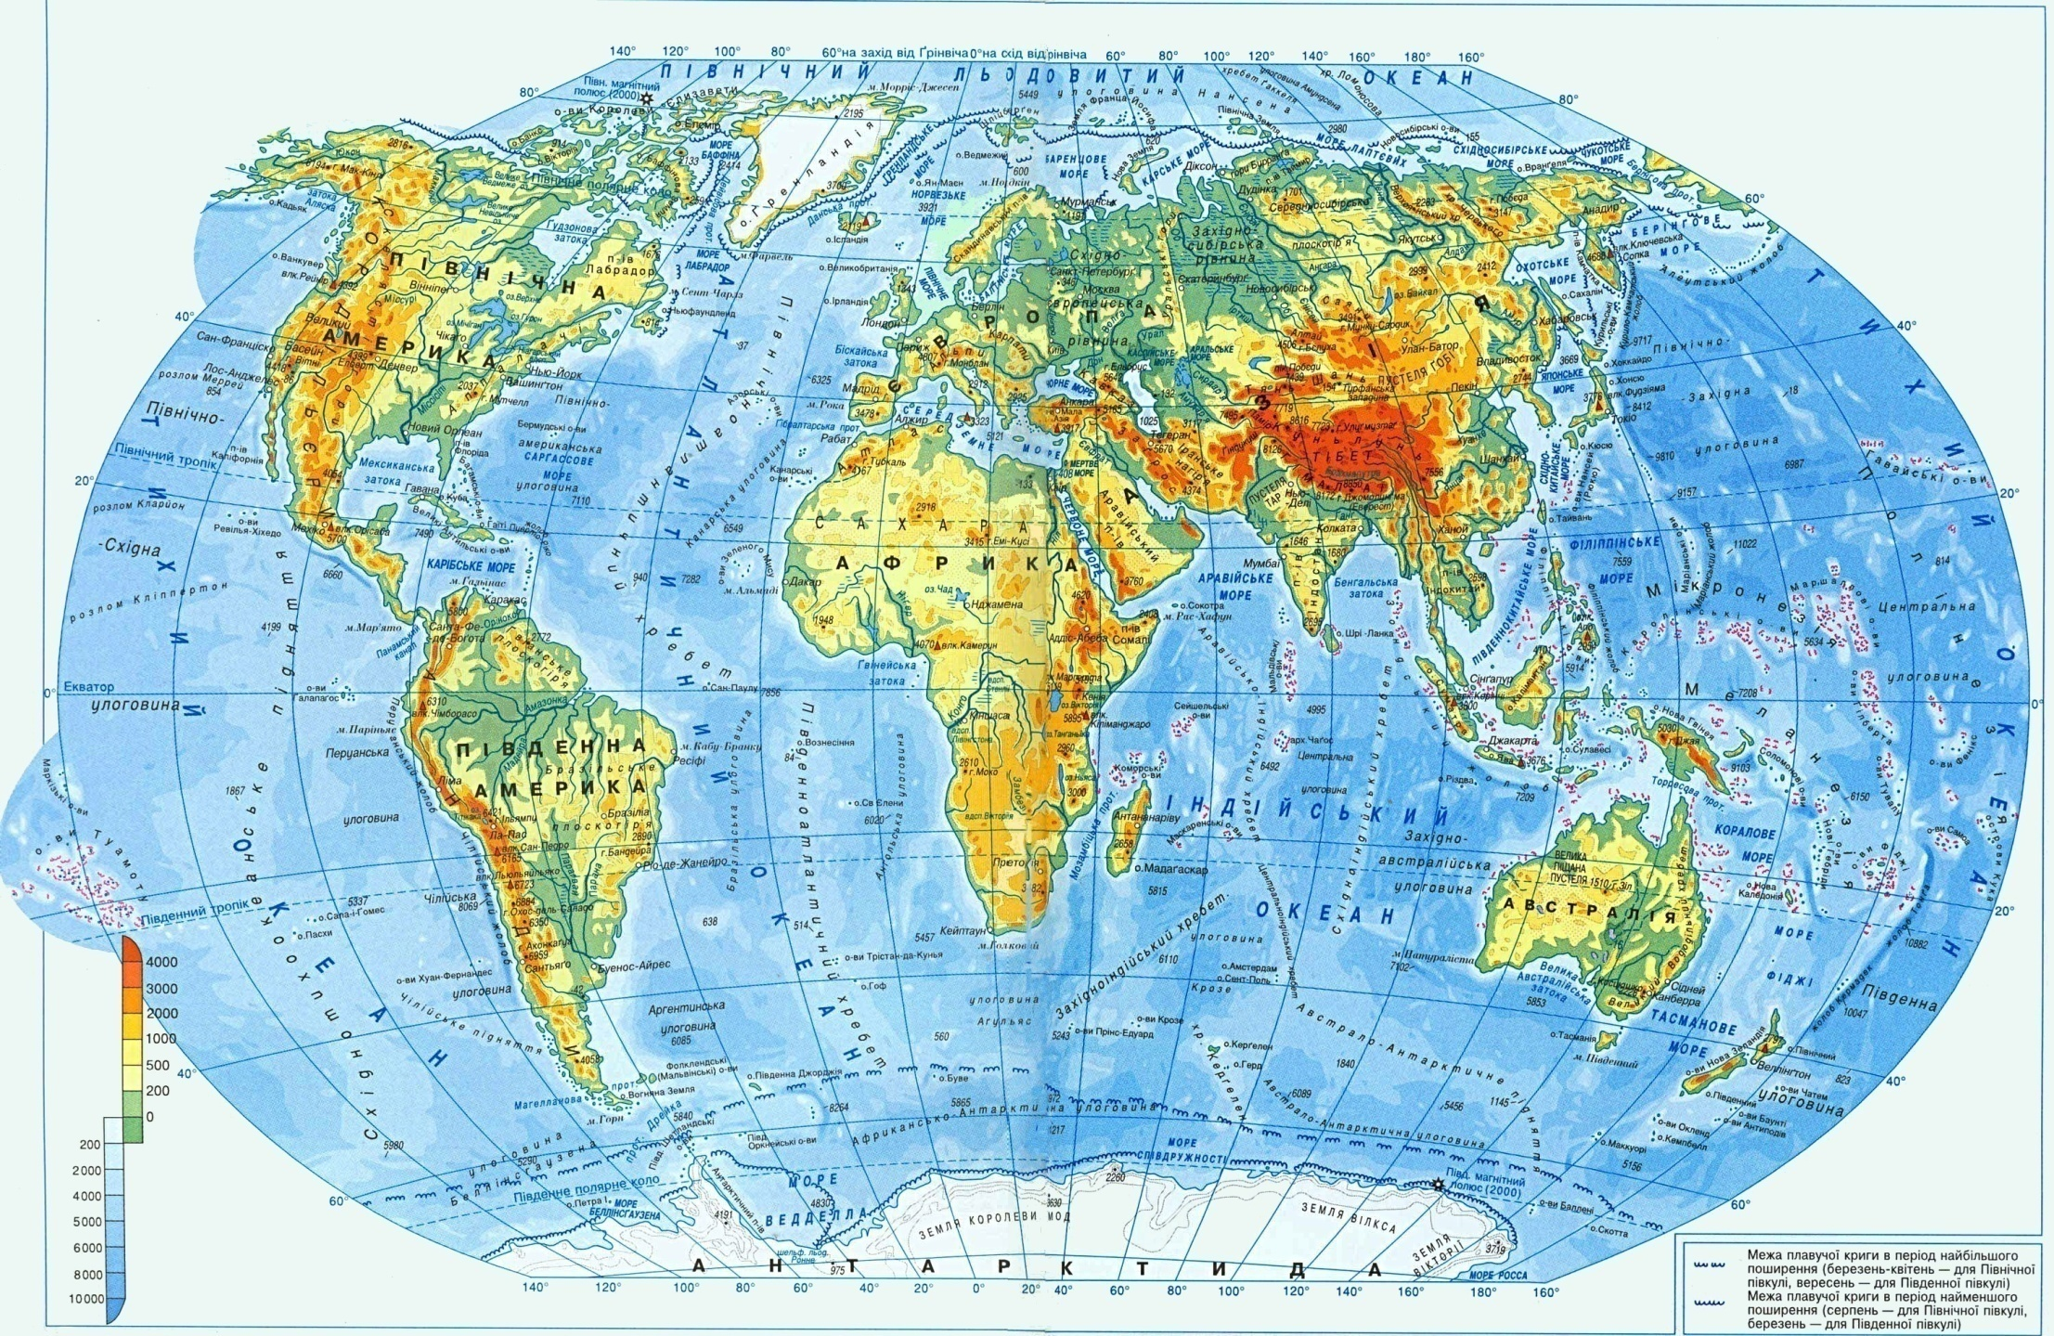
Як визначити географічну довготу
Щоб визначити довготу об'єкта,
потрібно визначити
меридіан, на якому він розміщений
Тегеран
52^{о} Сх.д.
40^{О}
60^{О}
Західна довгота
Східна довгота

Slide 17
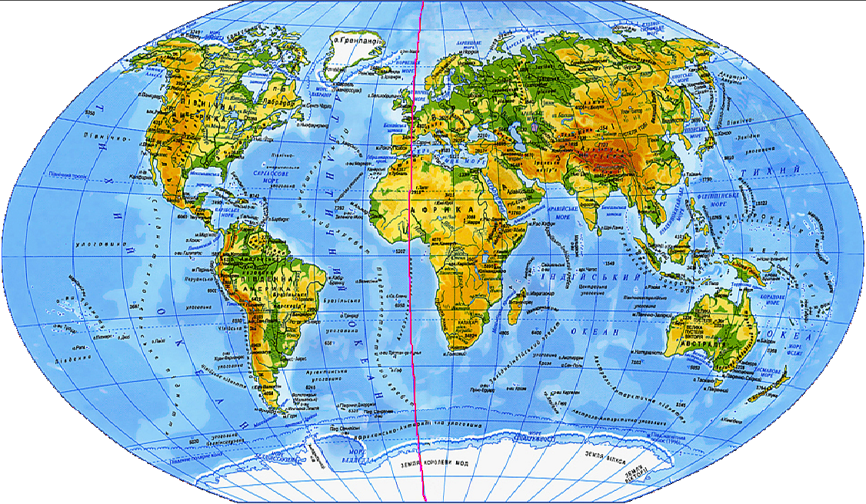
Щоб визначити довготу об'єкта, потрібно визначити меридіан, на якому він розміщений
Визначення довготи на глобусі та карті
1
Київ
30^{о} сх.д.
Мехіко
100^{о} Зх.д.
160^{о}
140^{о}
120^{о}
100^{о}
80^{о}
60^{о}
40^{о}
20^{о}
0^{о}
20^{о}
40^{о}
60^{о}
80^{о}
100^{о}
120^{о}
140^{о}
160^{о}
180^{о}
Сантьяго
Кейптаун
18^{о} Сх.д.
Сідней
75^{о}Сх.д..
160^{о} Сх.д.
зх.д.
Західна довгота
Східна довгота
сх.д.
Відлік довготи йде на захід (західна довгота зх.д.) та схід
(східна довгота сх.д.) ї визначають у градусах від 0^{о} до 180^{о}

Slide 18
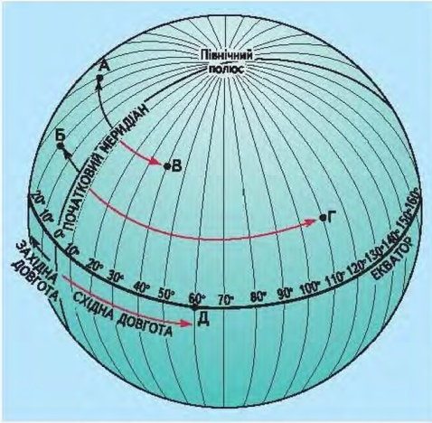
Тема “Географічні координати”
2. Визначення довготи
точка А –60 ^{о} Зх.Д..
точка Б –
точка В –
точка Г –
точка Д –
точка Е –

Slide 19
Визначення географічної довготи на карті
зх.д.
сх.д.
1
2
3
160^{о}
140^{о}
120^{о}
100^{о}
80^{о}
60^{о}
40^{о}
20^{о}
0^{о}
20^{о}
40^{о}
60^{о}
80^{о}
100^{о}
120^{о}
140^{о}
160^{о}
4
5
6
1
41^{о} зх.д.
2
100^{о} зх.д.
3
30^{о} сх.д.
4
100^{о} сх.д.
5
65^{о} зх.д.
6
120^{о} зх.д.

Slide 20
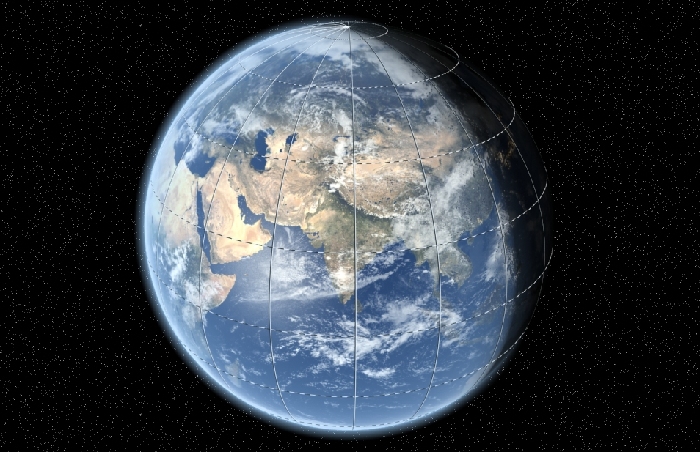
Географічні координати — величини, що виражені у градусах широти і довготи, які визначають положення точки на земній поверхні і, відповідно на географічній карті.
Географічні координати
Мала Рача
Київ
51^{о} пн.ш. ,
30^{о} 30/ сх.д.
київ
Мала Рача 50^{о} 35/ пн.ш. 29^{о} 17/ сх.д..
Кожний градус широти чи довготи складається з 60 мінут (60 / ), а кожна мінута, в свою чергу, з 60 секунд (60 // ),

Slide 21
Географічні координати
1
1
Географічна широта
1
51^{о} пн.ш.
Географічна довгота
30^{о} сх.д.
Широта і довгота точки є її географічними координатами
51^{о} пн. ш.
30^{о} сх. д.

Slide 22
Щоб знайти об'єкт на карті за заданими географічними координатами, потрібно:
1. Визначаємо широту
2. Визначаємо довготу
З'ясувати у якій півкулі (Північній чи Південній) знаходиться об'єкт
З'ясувати у якій півкулі (Східній чи Західній) знаходиться об'єкт
За паралелями визначаємо широту
За меридіанами визначаємо довготу
Північна широта
Західна довгота
Східна довгота
Південна широта

Slide 23
Визначення координат на глобусі та карті
80^{о}
60^{о}
київ
3
1
40^{о}
51^{о}Пн.Ш.
20^{о}
30^{о}Сх.Д.
160^{о}
140^{о}
120^{о}
100^{о}
80^{о}
60^{о}
40^{о}
20^{о}
0^{о}
20^{о}
40^{о}
60^{о}
80^{о}
100^{о}
120^{о}
140^{о}
160^{о}
180^{о}
2
20^{о}
За угодою першою записується широта точки,
потім її довгота.
40^{о}
60^{о}
Буенос-Айрес
35° пд. ш. 58^{о}зх. д.
80^{о}
Париж
48° пн. ш. 02сх. д.

Slide 24
Уявні лінії на карті які з'єднують полюси Землі
меридіани
Це уявні лінії _{г} які проведено паралельно екватору
паралелі
Це найдовша паралель. що ділить земну кулю на дві півкулі Північну і Південну
екватор
За паралелями визначають
широту
За меридіанами визначають
довготу

Slide 25
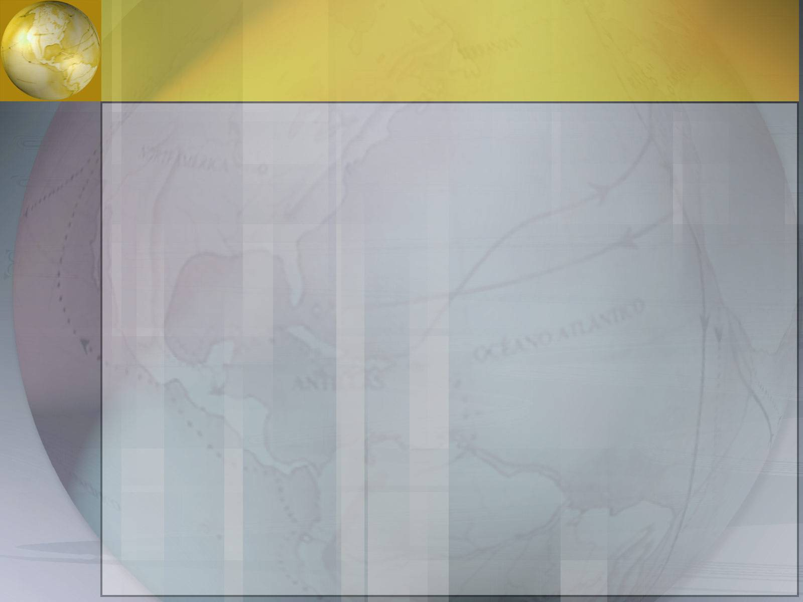
Зазначте, який об'єкт є початком для відліку географічної довготи
нульовий меридіан
екватор
північний тропік
південний тропік
1

Slide 26
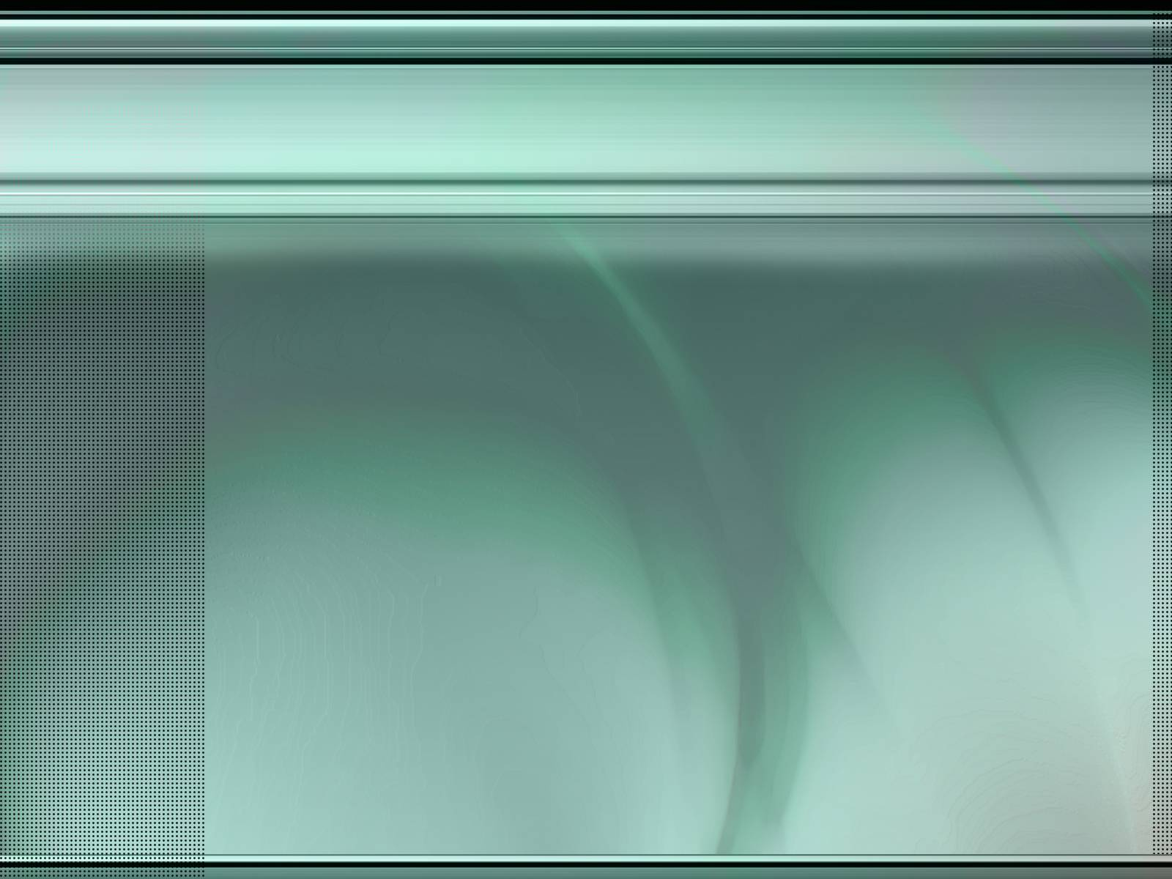
Зазначте, який об'єкт є початком для відліку географічної широти
нульовий меридіан
екватор
північний тропік
південний тропік
2

Slide 27
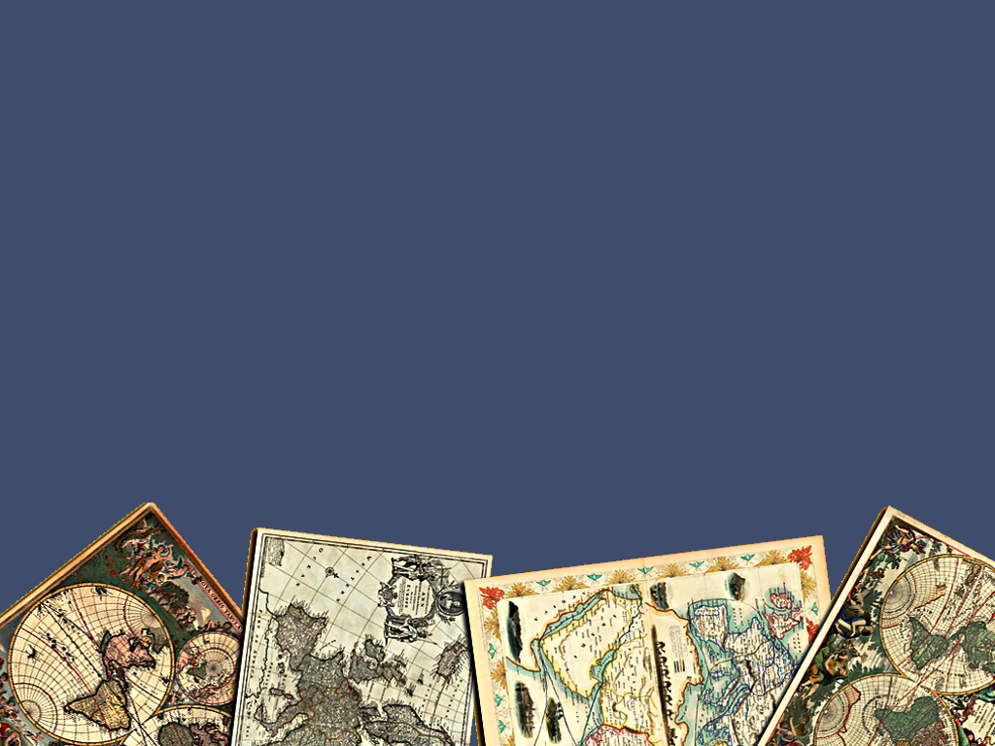
Практична робота 2
Визначення географічних координат за географічною картою

Slide 28
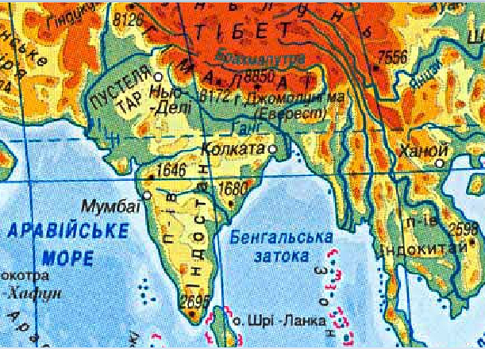
Практична робота 2. Тема “Визначення географічних координат за географічною картою”
Делі
Делі
29 ^{о} Пн.Ш.
78^{о} Сх.Д.
3
20^{о}
За угодою першою записується широта точки,
потім її довгота.
60^{о}
80^{о}

Slide 29
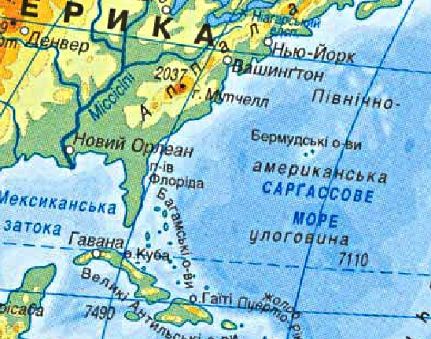
Вашингтон
3
40^{о}
Вашингтон
38 ^{о} Пн.Ш.
79 ^{о} Зх. Д.
20^{о}
80^{о}
60^{о}
За угодою першою записується широта точки,
потім її довгота.

Slide 30
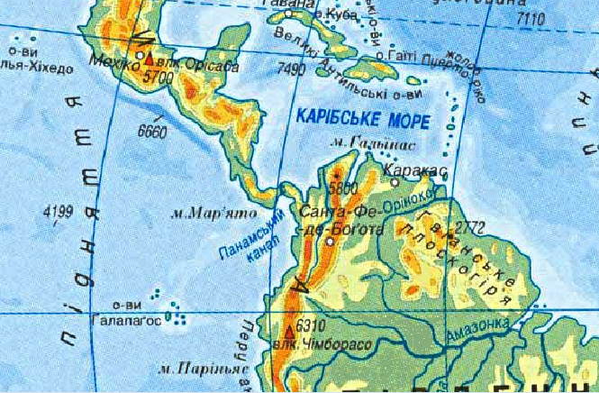
Панамський канал
20^{о}
10^{о}
3
100^{о}
80^{о}
60^{о}
Панамський канал
15^{о} Пн.Ш.
79 ^{о} Зх. Д.

Slide 31
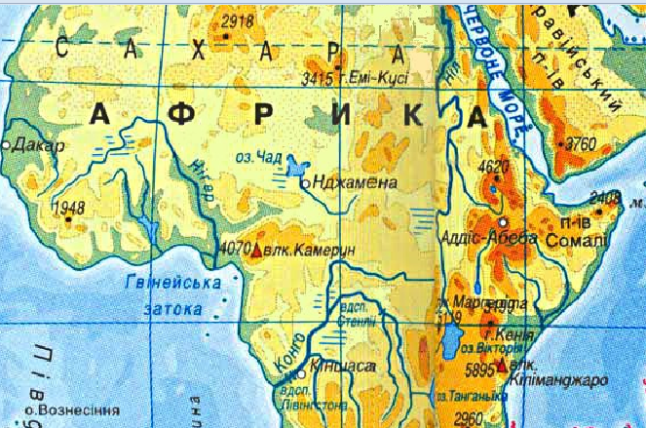
Озеро Чад
20^{о}
3
10^{о}
20^{о}
Озеро Чад
14^{о} Пн.Ш.
18 ^{о} Сх. Д.

Slide 32
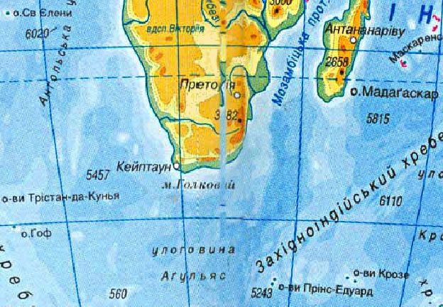
Кейптаун
20^{о}
3
40^{о}
10^{о}
20^{о}
Кейптаун
34^{о} Пд.Ш.
18 ^{о} Сх. Д.

Slide 33
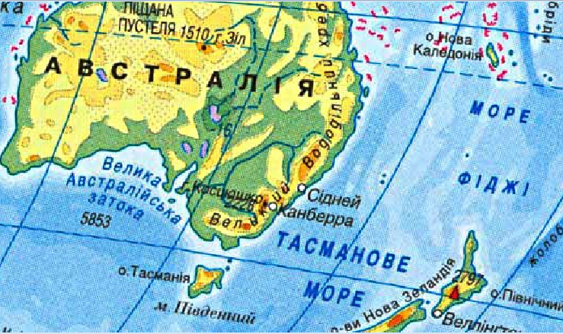
Сідней
20^{о}
3
40^{о}
140^{о}
160^{о}
Сідней
34^{о} Пд.Ш.
150 ^{о} Сх. Д.

Slide 34
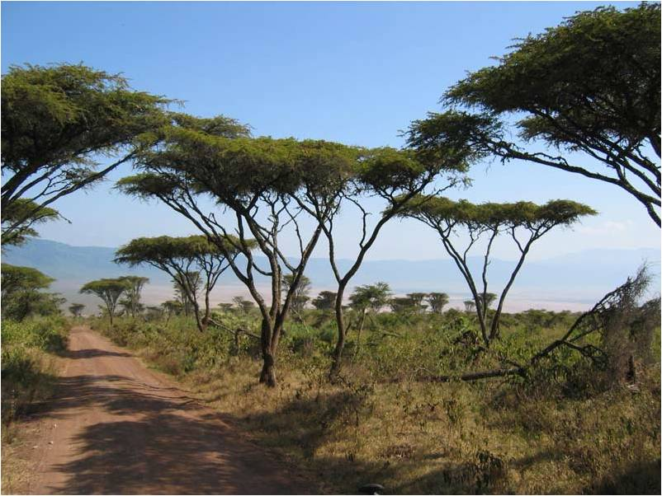
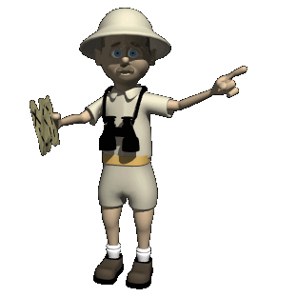
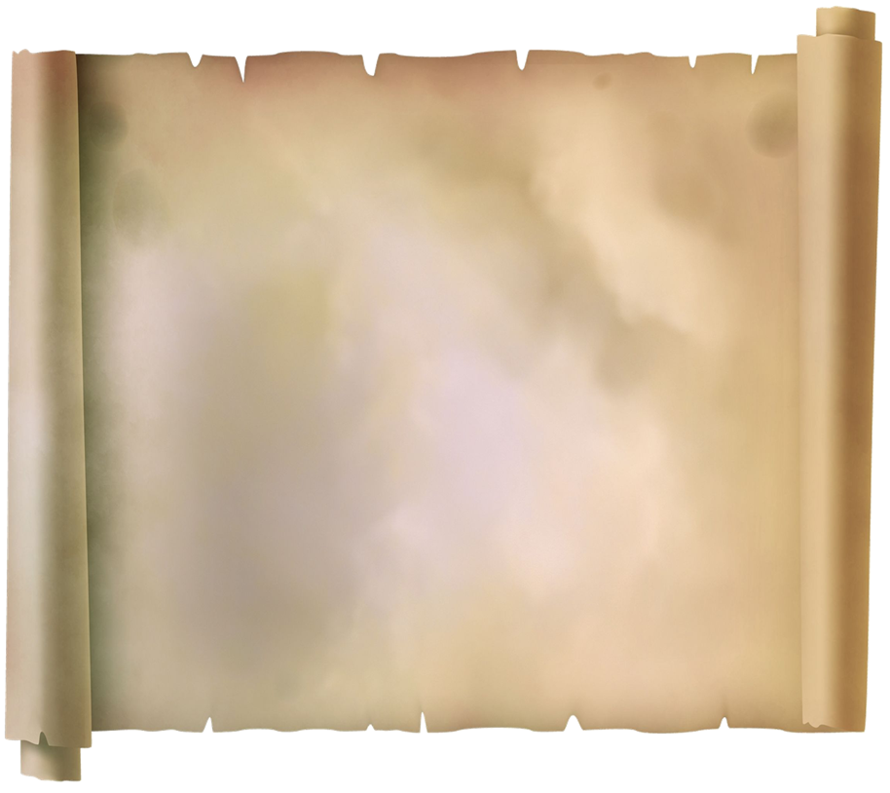
Джерела
1. КобернікС. Г., КоваленкоР.Р. Географія:
Довідник для абітурієнтів та школярів загальноосвітніх навчальних закладів: Навчально-методичний посібник.—
Видання друге, доповнене. —К.: Літера ЛТД,2007.
2. Географія: підручник для 6 кл. загальноосвіт. навч. закл./ В.М.Бойко, С.В.Мікелі .̶ ХАРКІВ: СИЦИЯ, 2014
3. http://naurok.com.ua

